Slide 1



Slide 2
NORMALIZAÇÃO DE DADOS
A normalização de dados é o processo de ajustar a escala das variáveis numéricas para que todas fiquem dentro de uma faixa semelhante, geralmente entre 0 e 1.
Isso é especialmente importante quando as variáveis possuem magnitudes diferentes, o que pode impactar a performance de muitos algoritmos de machine learning.
Técnicas como Min-Max Scaling são comumente usadas para normalizar os dados, garantindo que o modelo trate todas as variáveis de forma equitativa, evitando que atributos com valores mais altos dominem o aprendizado do modelo.

Slide 3
ENGENHARIA DE ATRIBUTOS E NORMALIZAÇÃO
A normalização de dados é uma etapa crucial no pré-processamento, especialmente quando trabalhamos com algoritmos de aprendizado de máquina que são sensíveis à escala das variáveis.
Quando as variáveis possuem unidades ou magnitudes diferentes, os modelos podem ter dificuldades para aprender de forma eficiente, resultando em desempenho inferior.
Ao normalizar os dados, garantimos que todas as variáveis estejam na mesma escala, permitindo que o modelo trate cada uma delas de forma equitativa.
Isso melhora a convergência e a acurácia de muitos algoritmos, como redes neurais e máquinas de vetores de suporte, que dependem dessa padronização para gerar previsões precisas.

Slide 4
PRÉ PROCESSAMENTO DE DADOS
Limpeza de Dados
Transformação e Extração de Características
Obtenção e Integração de Dados
Normalização dos Dados
Redução da dimensionalidade

Slide 5
NORMALIZAÇÃO DE DADOS
Normalização MinMax (MinMax Scaling)
Transformar um conjunto de dados que estão em diferentes grandezas e escalas em um conjunto de dados padronizados.
Normalization Formula
( X – X minimum )
X normalized =
( X maximun - X minimum )
A normalização Min-Max é uma técnica que ajusta os valores das variáveis para um intervalo específico, geralmente entre 0 e 1.
Ela funciona subtraindo o valor mínimo da variável e dividindo pelo intervalo (máximo - mínimo).
Esse processo é útil quando precisamos garantir que todas as variáveis tenham a mesma escala, especialmente em modelos sensíveis à magnitude dos dados, como redes neurais e KNN.

Slide 6
NORMALIZAÇÃO DE DADOS
Padronização (Standardization – Z-Score)
Centraliza a variável em zero e define a variância como 1.
Standardisation Formula
X – mean(X)
X standard =
std(X)
A padronização (standardization) é uma técnica que transforma os dados para que tenham média 0 e desvio padrão 1.
Isso é feito subtraindo a média e dividindo pelo desvio padrão de cada variável. Ao contrário da normalização, a padronização não limita os dados a um intervalo específico, o que a torna mais robusta a outliers.

Slide 7
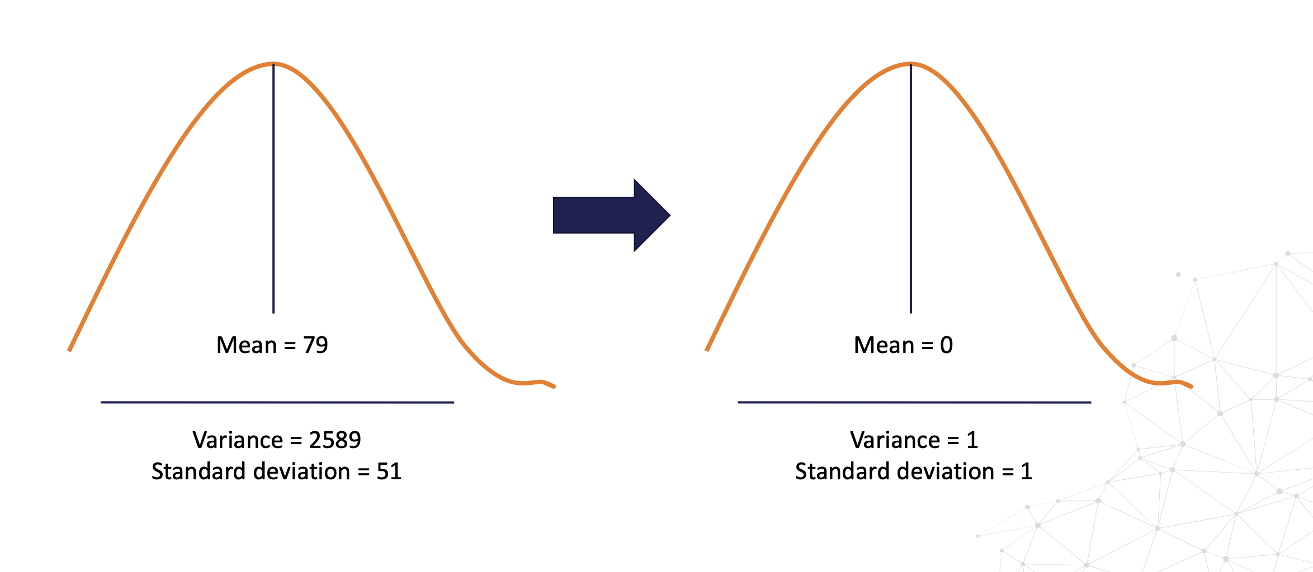
NORMALIZAÇÃO DE DADOS
Padronização (Standardization – Z-Score)
Centraliza a variável em zero e define a variância como 1.
A variância é uma medida estatística que indica o quão dispersos os dados estão em relação à média.
Em outras palavras, ela calcula o quanto os valores de uma variável se afastam da média.

Slide 8
NORMALIZAÇÃO DE DADOS
Robust Scaling
Transformar um conjunto de dados que estão em diferentes grandezas e escalas em um conjunto de dados padronizados.
Formula
X – median (X)
X normalized =
75th 𝑞𝑢𝑎𝑛𝑡 𝑋− 25th 𝑞𝑢𝑎𝑛𝑡(𝑋)
O Robust Scaling é uma técnica de normalização que utiliza a mediana e o intervalo interquartil (IQR) para transformar os dados.
Ela é menos sensível a outliers, ao contrário da normalização Min-Max, e é ideal para conjuntos de dados com valores extremos. Essa técnica ajuda a manter a distribuição dos dados mais robusta, tornando-os mais adequados para algoritmos que não dependem tanto da escala.

Slide 9
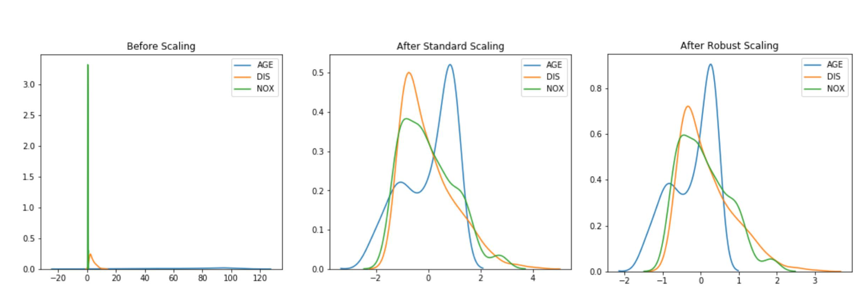
NORMALIZAÇÃO DE DADOS
Demo – Normalização vs.Padronização vs. Robust Scaling
AGE: Proporção de unidades residenciais ocupadas construídas antes de uma certa data (geralmente 1940).
DIS: Distância ponderada de centros de emprego, medindo a proximidade de uma área residencial a centros urbanos de trabalho.
NOX: Níveis de óxidos de nitrogênio (em partes por 10 milhões), um indicador de qualidade do ar que aponta a presença de poluição na área.
Fonte: exemplo dataset Boston Housing. https://www.kaggle.com/code/prasadperera/the-boston-housing-dataset

Slide 10
PONTOS CHAVE
Normalização de Dados: Ajusta variáveis para uma escala comum, como Min-Max, útil para redes neurais, ao reduzir valores entre 0 e 1.
Padronização (Z-Score): Transforma dados para média zero e desvio padrão um, essencial para algoritmos que assumem distribuição normal, como regressão.
Normalização Robusta: Usa mediana e intervalo interquartil para lidar com outliers, preservando a estrutura dos dados e tornando o modelo mais resistente.
Normalizar dados de telecom, como duração de chamadas e consumo de dados, otimiza a performance de modelos, adaptando o método conforme a distribuição e presença de outliers.

Slide 11
OBRIGADO!

